Slide 1
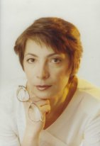
Моё кредо как учителя иностранного языка – «Счастье, когда тебя понимают»
Домбровская Людмила Константиновна
Учитель немецкого языка
ГБОУ СОШ №223 с углубленным
изучением немецкого языка.
В данной презентации Вашему вниманию
предлагаются фрагменты проектных работ
с учащимися школы.

Slide 2
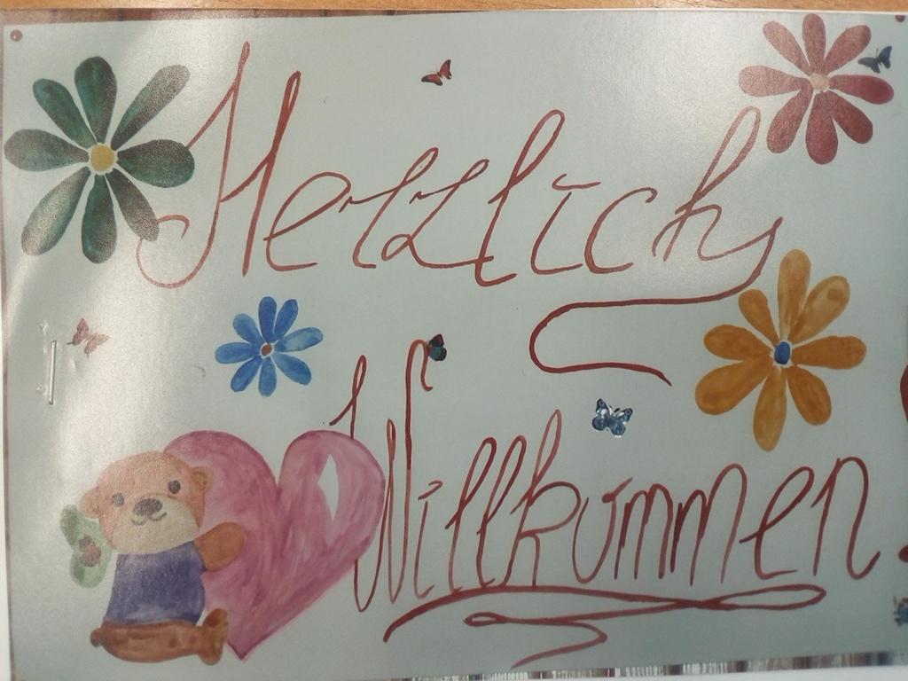
Добро пожаловать!

Slide 3
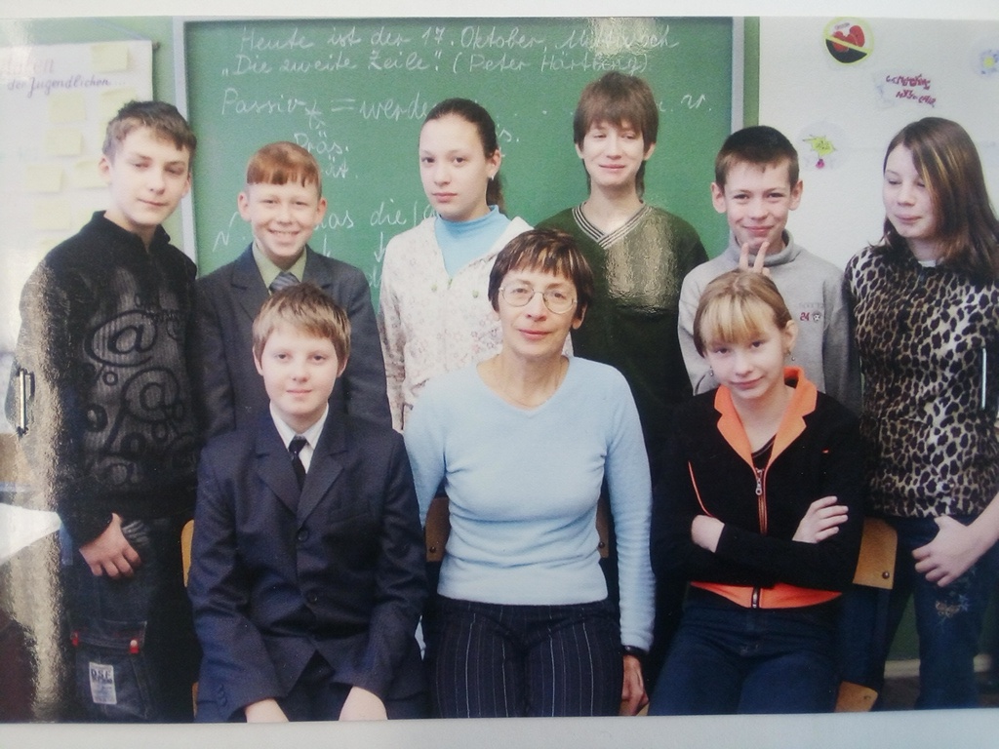
Мы на перемене…

Slide 4
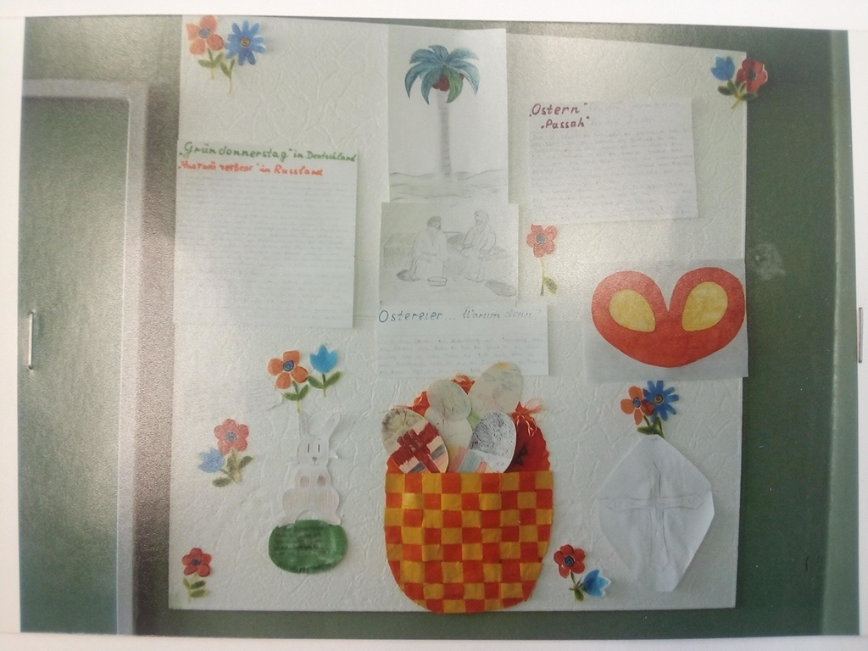
Празднуем Пасху

Slide 5
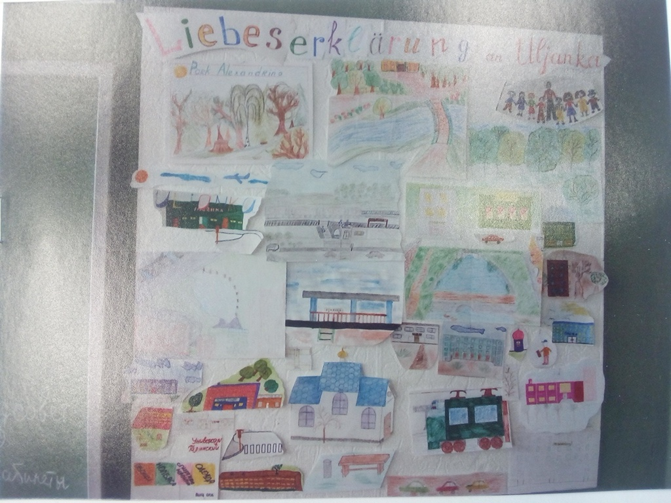
Объяснение в любви Ульянке

Slide 6
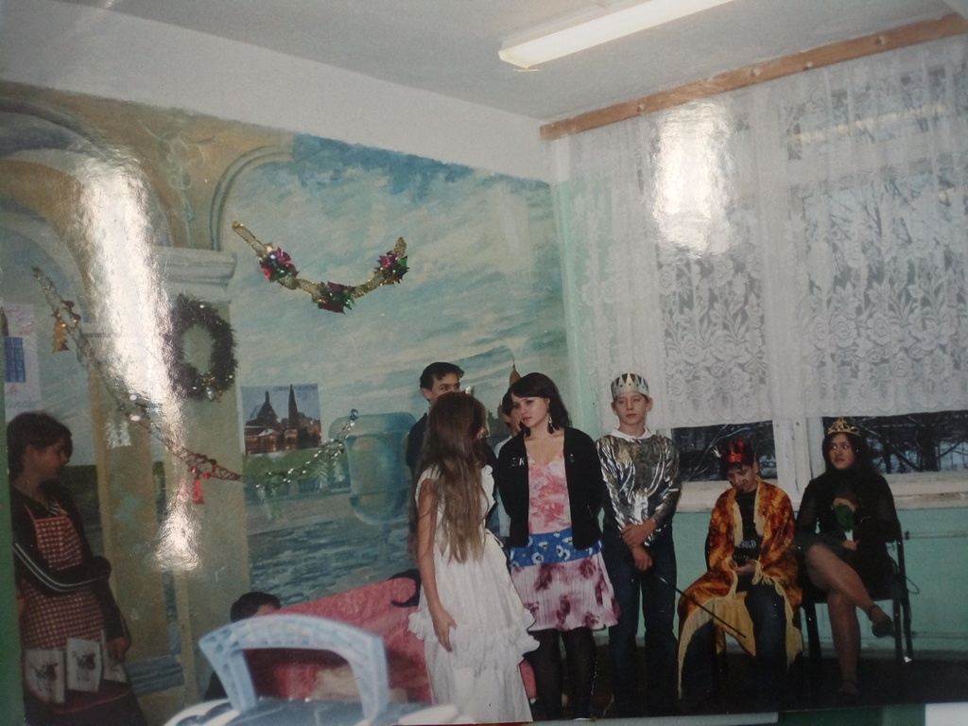
Спектакль «Принцесса на горошине»

Slide 7
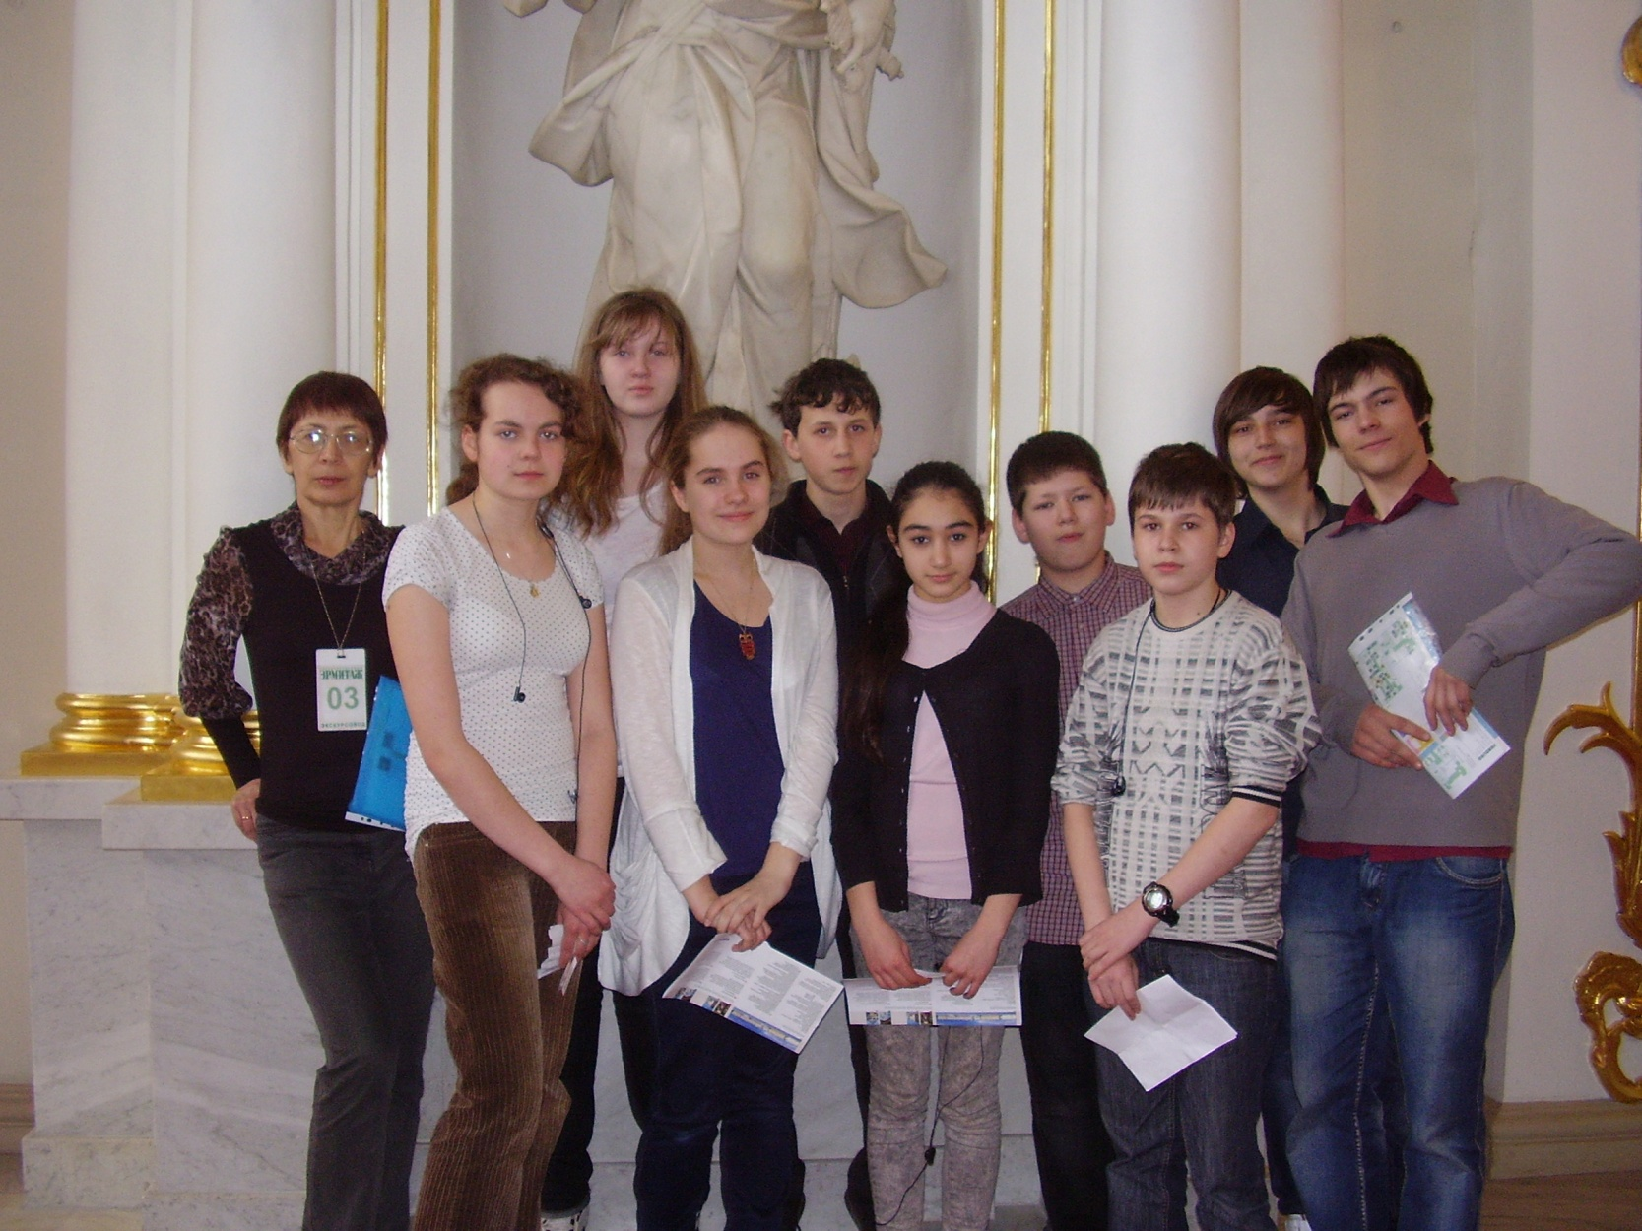
Мы ведём экскурсию в Эрмитаже

Slide 8
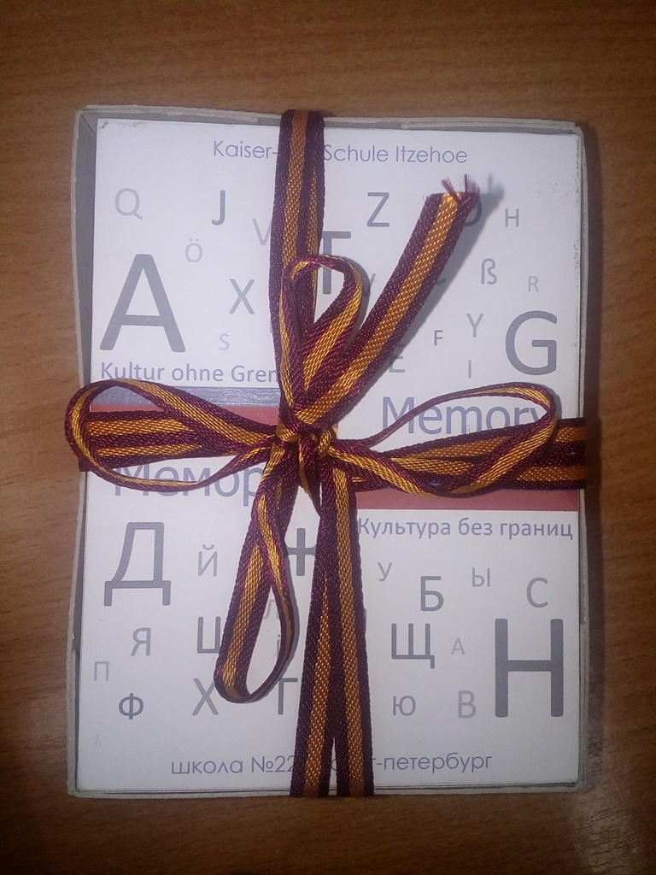
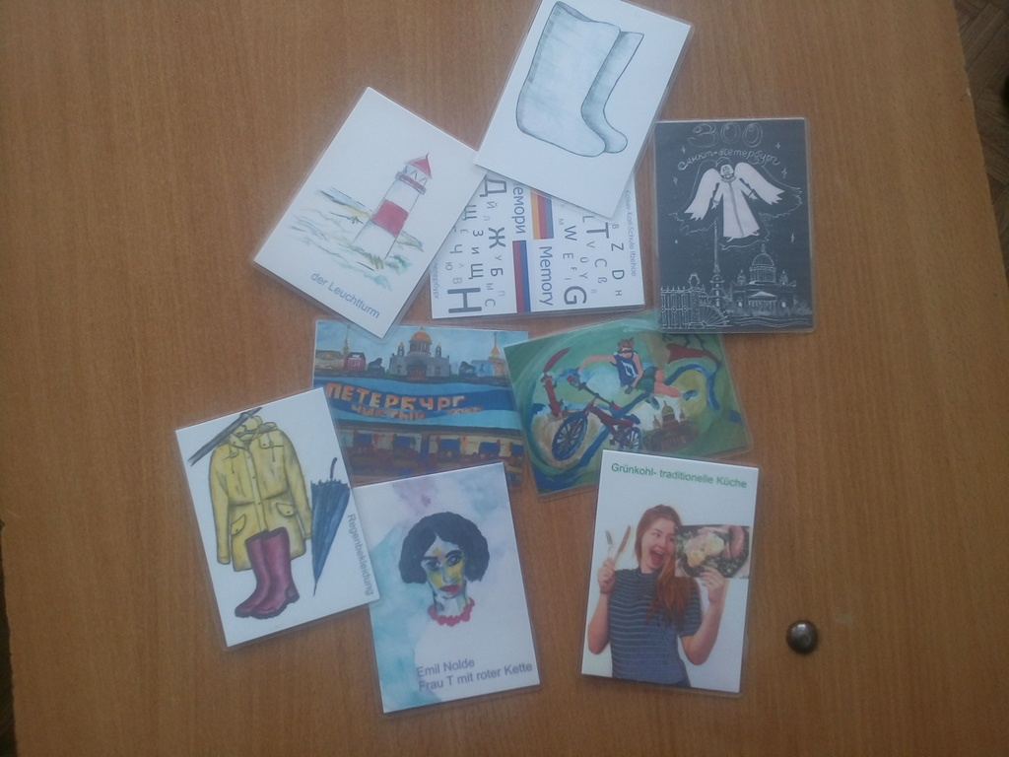
Мы победили в международном конкурсе «Обмен видами»

